Slide 1

Operating System Lab 4
黄渝光 白广通

Slide 2
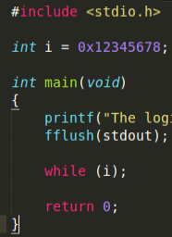
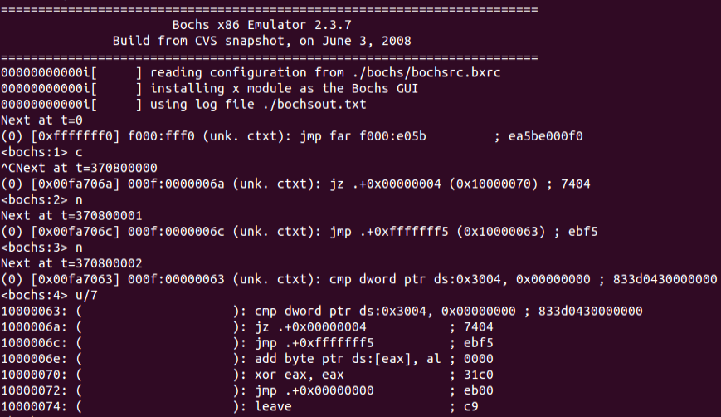

用Bochs调试工具跟踪Linux 0.11的地址翻译（地址映射）过程
运行./dbg-asm启动调试器
输入命令“c”，continue程序的运行，Bochs一如既往地启动了Linux 0.11
命令行窗口按“ctrl+c”，Bochs会暂停运行，进入调试状态

Slide 3
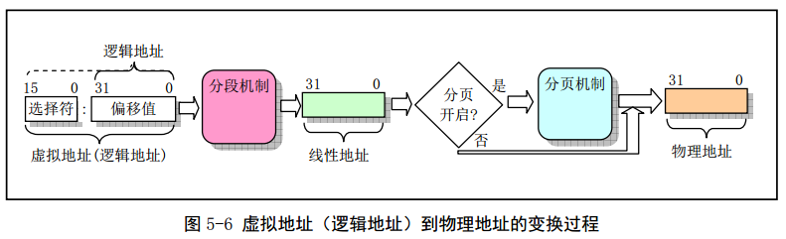
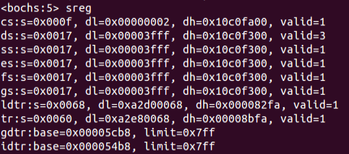
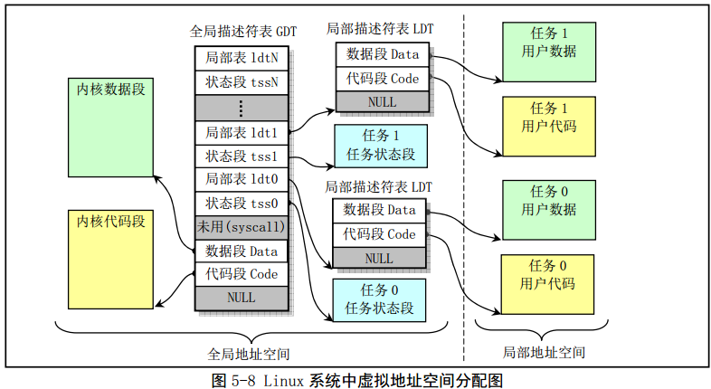
开始寻找ds:0x3004对应的物理地址。
ds:s=0x0017
选择符：ds，偏移地址0x3004
Ldtr保存的是LDT在GDT中的位置
xp /32w 0x00005cb8
GDT表的前16项

Slide 4
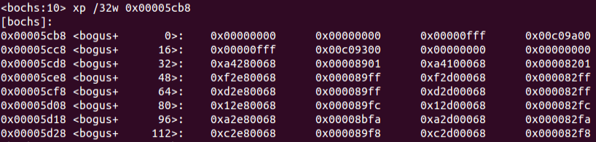
开始寻找ds:0x3004对应的物理地址。
xp /32w 0x00005cb8
GDT表的前16项
ldtr的值是0x0068=0000000001101000（二进制），表示LDT表存放在GDT表的1101(二进制)=13
Ldtr保存的是LDT在GDT中的位置
xp /2w 0x00005cb8 + 13 * 8

Slide 5
开始寻找ds:0x3004对应的物理地址。
根据实验指南的提示
“0xa2d00068 0x000082fa”将其中的红色数字组合为“0x00faa2d0”，这就是LDT表的物理地址
这就是LDT表的前4项内容了

Slide 6

开始寻找ds:0x3004对应的物理地址。
段选择子是一个16位寄存器
ds:s=0x0017
0x0017=0000000000010111（二进制），所以RPL=11
TI=1，表示查找LDT表，索引值为10（二进制）= 2（十进制），表示找LDT表中的第3个段描述符（从0开始编号）。

Slide 7
开始寻找ds:0x3004对应的物理地址。
所以第3项“0x00003fff 0x10c0f300”就是搜寻好久的ds的段描述符了

Slide 8

开始寻找ds:0x3004对应的物理地址。
实际上我们要找的和找到的是段基址
段描述符“0x00003fff 0x10c0f300”中红色部分组合成的“0x10000000”
就是ds段在线性地址空间中的起始地址
段基址+段内偏移，就是线性地址了。所以ds:0x3004的线性地址就是：
0x10000000 + 0x3004 = 0x10003004
calc ds:0x3004

Slide 9
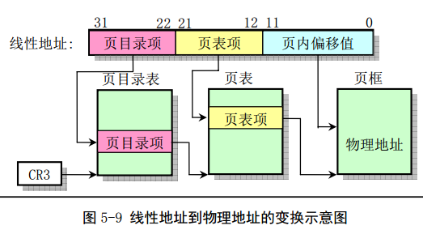
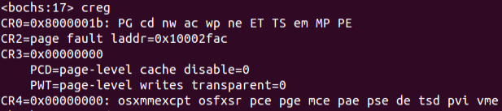
开始寻找ds:0x3004对应的物理地址。
首先需要算出线性地址中的页目录号、页表号和页内偏移
0x10003004的页目录号是64，页号3，页内偏移是4
IA-32下，页目录表的位置由CR3寄存器指引。“creg”命令可以看到：

Slide 10
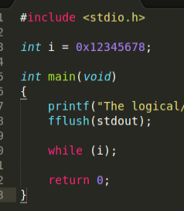
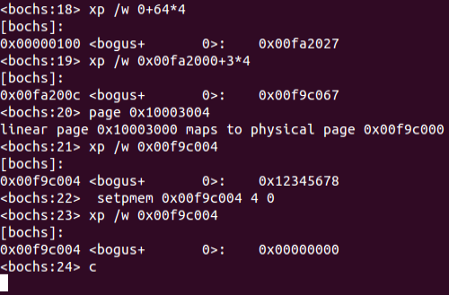
开始寻找ds:0x3004对应的物理地址。
页表所在物理页框号为0x00fa2
IA-32下，页目录表的位置由CR3寄存器指引。“creg”命令可以看到：
页表在物理内存的0x00fa2000位置
从该位置开始查找3号页表项，得到（xp /w 0x00fa2000+3*4）
0x10003004的页目录号是64，页号3，页内偏移是4
3号页表项: 0x00f9c067
其中第65个页目录项就是我们要找的内容，用“xp /w 0+64*4”查看
线性地址0x10003004对应的物理页框号为0x00f9c
页内偏移0x004接到一起，得到0x00f9c004，这就是变量i的物理地址

Slide 11
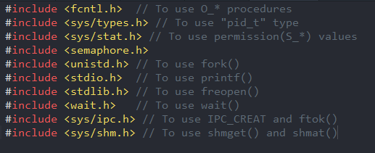
(ubuntu下)producer.c
用到的头文件有：

Slide 12
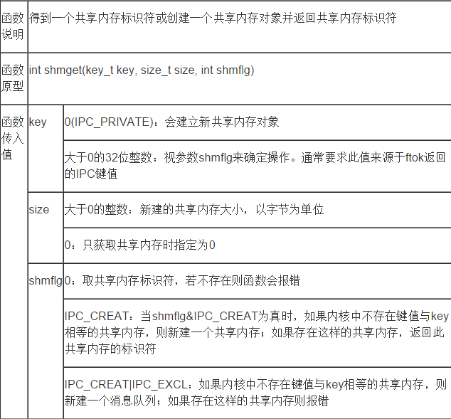
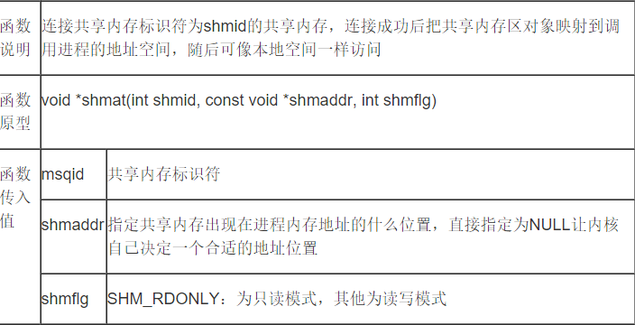
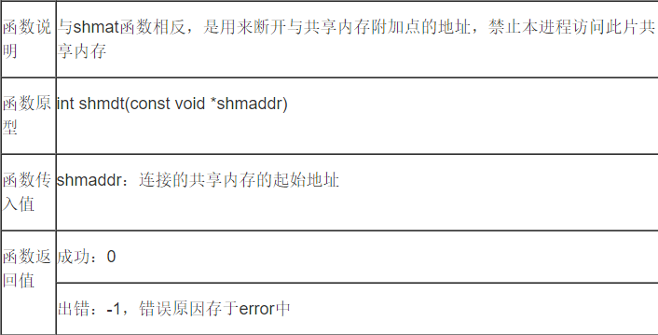
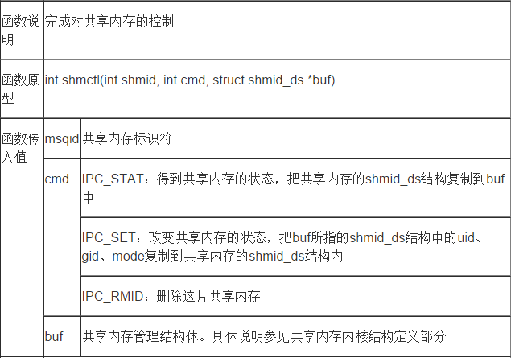
(ubuntu下)producer.c（续）
POSIX共享内存函数接口：

Slide 13
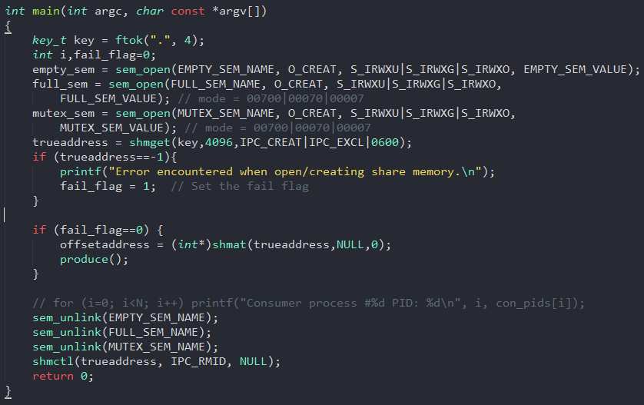
(ubuntu下)producer.c（续）
通过ftok()函数利用当前目录(“.”)获得ID值，用于创建共享内存
打开empty、full、mutex三个信号量
使用shmget()函数申请共享内存标识符
使用shmat()函数把共享内存对象映射到进程的地址空间
如果映射成功那么进行生产
销毁empty、full、mutex三个信号量
从系统中删除申请的共享内存区

Slide 14
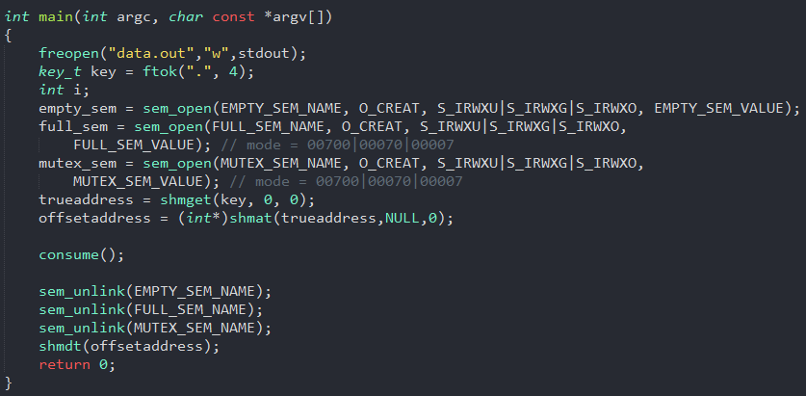
(ubuntu下)consumer.c（续）
将标准输出stdout重定向到data.out文件
通过ftok()函数利用当前目录(“.”)获得ID值，用于创建共享内存
打开empty、full、mutex三个信号量
使用shmget()函数申请共享内存标识符
使用shmat()函数把共享内存对象映射到进程的地址空间
进行消费
销毁empty、full、mutex三个信号量
使shmat映射的共享内存区脱离当前的进程

Slide 15
(ubuntu下)consumer.c（续）
将标准输出stdout重定向到data.out文件
通过ftok()函数利用当前目录(“.”)获得ID值，用于创建共享内存
打开empty、full、mutex三个信号量
使用shmget()函数申请共享内存标识符
使用shmat()函数把共享内存对象映射到进程的地址空间
进行消费
销毁empty、full、mutex三个信号量
使shmat映射的共享内存区脱离当前的进程

Slide 16
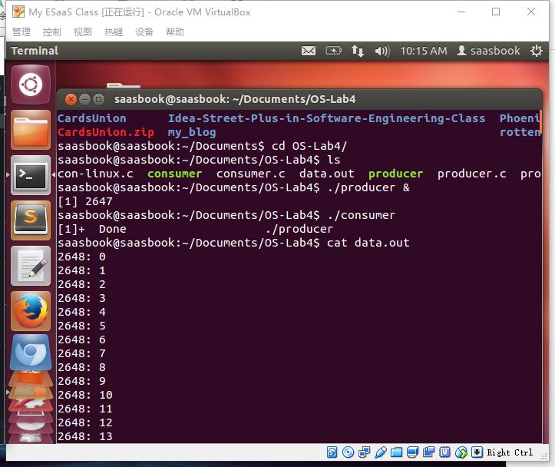
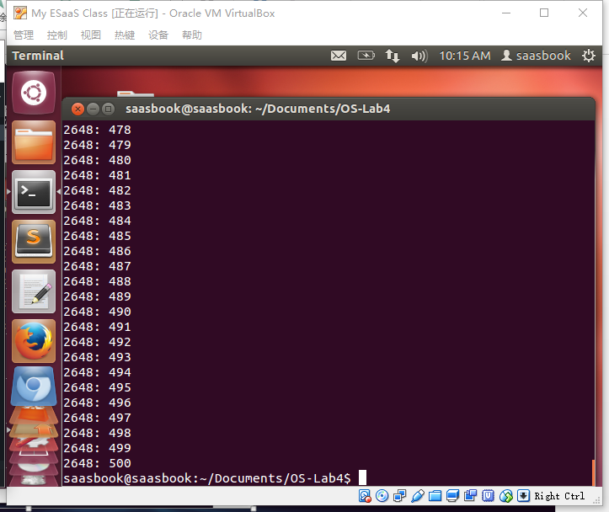
(ubuntu下)实验效果

Slide 17
(linix-0.11下)增加共享内存系统调用
修改/usr/include/unistd.h, 添加#define __NR_shmget num1和__NR_shmat num2，其中num1和num2为接下来使用的系统调用号。（要直接在linux-0.11中修改或修改后放到linux-0.11中）
其次，修改 include/linux/sys.h 在sys_call_table函数指针数组最后加入sys_shmget和sys_shmat，并仿照上面给出其他系统调用格式加上对系统调用函数的声明:
然后修改 kernel/system_call.s：
nr_system_calls = num
其中num为原值加2， 即系统调用总数目加2。
4. 接着在mm中添加 shm.c 。同时，在shm.c实现系统调用 sys_shmget()和sys_shmat()
5. 最后修改mm中的Makefile，将shm.c与内核中的其它代码编译链接到一起

Slide 18
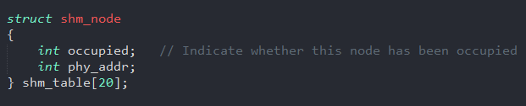
(linix-0.11下)实现共享内存系统调用
1. 数据结构

Slide 19
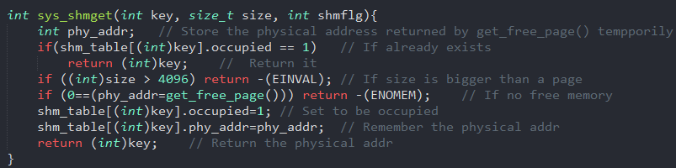
(linix-0.11下)实现共享内存系统调用
2. 实现shmget()函数
如果key所对应的共享内存已建立（occupied=1），直接返回shmid(数组下标)
如果size大小超过一页(4096B)，那么置errno为EINVAL，返回-1
如果无空闲内存(get_free_page返回0)，那么置errno为ENOMEM，返回-1
否则将key对应共享内存标记为已建立，记录get_free_page返回的物理地址，并返回key

Slide 20
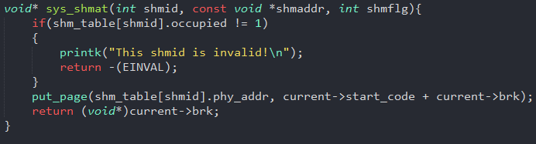
(linix-0.11下)实现共享内存系统调用
3. 实现shmat()函数
如果shmid所对应的共享内存未建立（occupied!=1），那么置errno为EINVAL，返回-1
否则利用put_page函数将shmid对应的共享内存物理地址与【紧邻当前进程所占内存末尾】的线性地址建立映射
返回能够在程序中被引用的共享内存区的逻辑地址

Slide 21
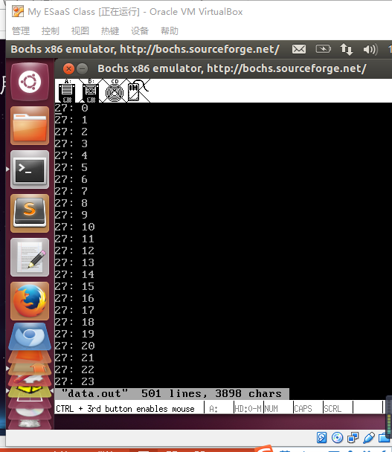
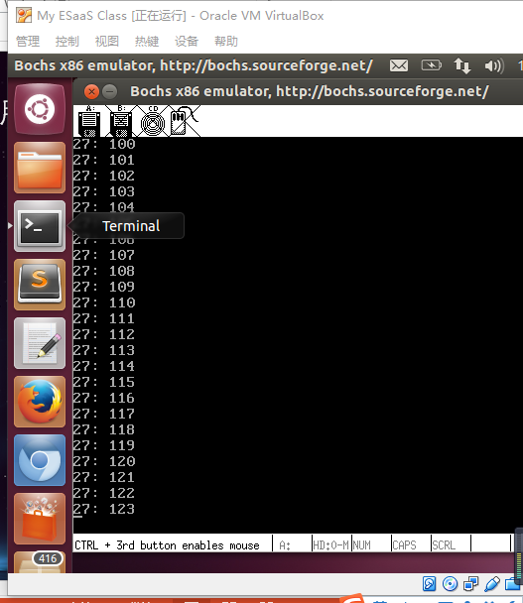
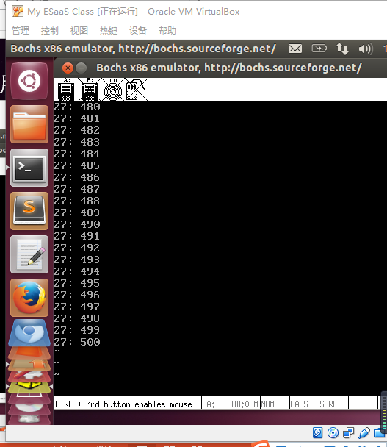
(linix-0.11下)实现共享内存系统调用效果

Slide 22
谢谢！

